Slide 1
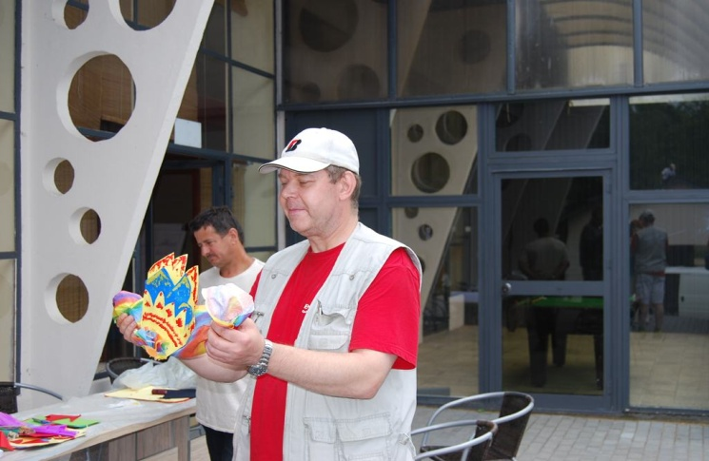
Rola i znaczenie rehabilitacji psychiatrycznej
Ewa Kordyjak-Starczewska
Torun 23.06.2014

Slide 2
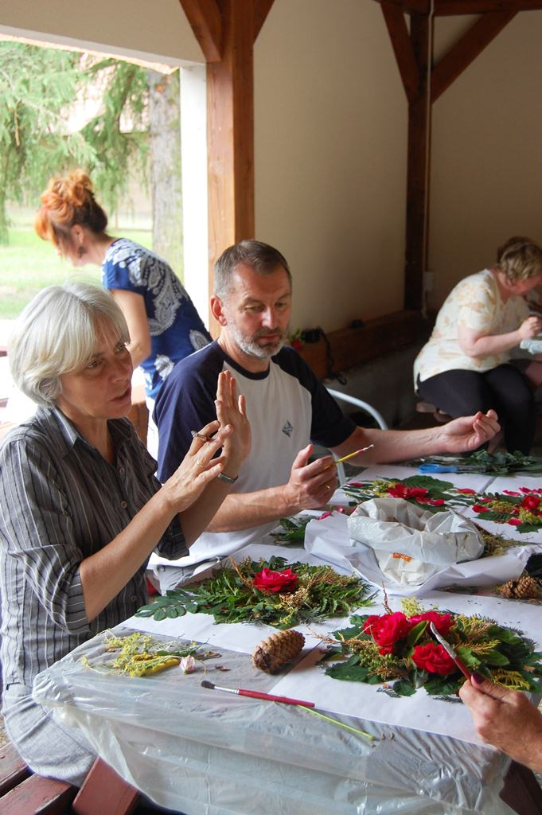
Narodowy Program Ochrony Zdrowia Psychicznego
wprowadzony rozporządzeniem Rady Ministrów z dnia 28 grudnia 2010, podpisany przez Premiera
•Zobowiązywał do działania wiele resortów: zdrowia, pracy, sprawiedliwości, spraw wewnętrznych, obrony narodowej, edukacji, szkolnictwa wyższego

Slide 3
Narodowy Program Ochrony Zdrowia Psychicznego
Zdrowie psychiczne może i powinno także w naszym kraju stać się istotną wartością
–wyzwaniem dla polityki społecznej i zdrowotnej państwa oraz przedstawicielstw samorządowych

Slide 4
Narodowy Program Ochrony Zdrowia Psychicznego
CEL 1. Promowanie zdrowia psychicznego i zapobieganie zaburzeniom psychicznym, poprzez:
–upowszechnianie wiedzy na temat zdrowia psychicznego, kształtowanie zachowań i stylów życia korzystnych dla zdrowia psychicznego oraz rozwijanie umiejętności radzenia sobie w sytuacjach zagrażających zdrowiu psychicznemu
–zapobieganie zaburzeniom psychicznym oraz przeciwdziałanie nietolerancji, wykluczeniu i dyskryminacji osób z problemami zdrowia psychicznego
–tworzenie instytucji poradnictwa i pomocy w kryzysach

Slide 5
Narodowy Program Ochrony Zdrowia Psychicznego
CEL 2. Zapewnienie osobom z zaburzeniami psychicznymi wielostronnej, zintegrowanej i dostępnej opieki zdrowotnej oraz innych form pomocy niezbędnych do życia w środowisku społecznym (w tym rodzinnym, zawodowym) poprzez systemowe upowszechnienie:
–środowiskowego modelu psychiatrycznej opieki zdrowotnej
–zróżnicowanych form pomocy i oparcia społecznego
–udziału w życiu zawodowym
–koordynacji różnych form opieki i pomocy

Slide 6
Narodowy Program Ochrony Zdrowia Psychicznego CEL 3. Rozwój badań naukowych i systemów informacji z zakresu ochrony zdrowia psychicznego

Slide 7
Rehabilitacja zawodowa chorych na schizofrenię, jako jeden
z najistotniejszych elementów rehabilitacji społecznej, nie doczekała
się utworzenia kompleksowych, skutecznych systemów
organizacyjnych. Istniejące rozwiązania, włączające tych chorych
w system promowanego zatrudnienia, mają charakter fragmentaryczny
i nade wszystko lokalny

Slide 8
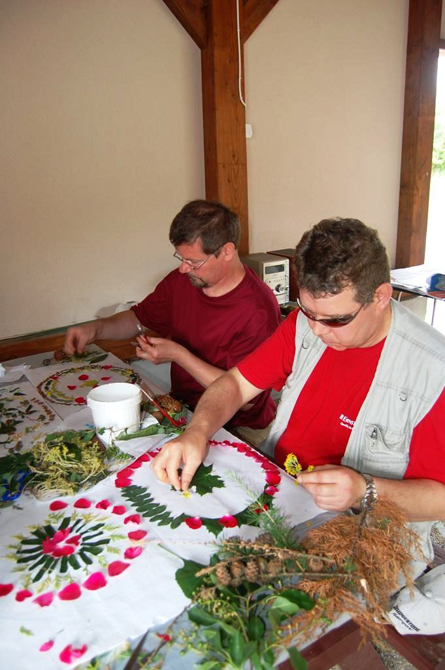
Rehabilitacja psychiatryczna
Jest to system skoordynowanych oddziaływań
-społecznych,
-psychologicznych,
-wychowawczych
-medycznych
umożliwiających chorym psychicznie samodzielną egzystencję i
integrację społeczną.

Slide 9
Efekty oddziaływań rehabilitacyjnych
Efektem Hawthorne -zafałszowanie wyników eksperymentu, polegające na tym, że to
wyłącznie sama świadomość udziału w badaniu powoduje zmianę zachowania
jego uczestników).Rzeczywiste efekty lecznictwa w systemie środowiskowym
widoczne są dopiero po dłuższym czasie.
Najlepsze, choć krótkotrwałe, efekty leczenia uzyskiwane są w pierwszych miesiącach
po wprowadzeniu nowej formy opieki.
W analizie rezultatów dwu- i czteroletniej opieki środowiskowej nad pacjentami
z przewlekłymi zaburzeniami psychicznymi wyraźnie zaznacza się tendencja do
poprawy w zakresie funkcjonowania społecznego pacjentów, wzrostu satysfakcji
z usług, spadku poziomu zachowań uciążliwych, obciążenia rodziny oraz skrócenia
czasu hospitalizacji

Slide 10
Indywidualny program leczenia i rehabilitacji
Należy ustalać na podstawie potrzeb i możliwości pacjentaw oparciu
o kilka podstawowych zasad:
partnerstwo: na każdym kroku konieczne jest odwoływanie się
do współpracy z chorym przy założeniu,że nie można leczyć
i rehabilitować pacjenta bez jego czynnego współudziału;
jedność metod: kompleksowe stosowanie leczenia biologicznego,
oddziaływań psychoterapeutycznych i psychospołecznych;

Slide 11
Indywidualny program leczenia i rehabilitacji
wielostronność oddziaływań w celu wprowadzenia korzystnych
zmian w różnych obszarach życia zawodowego, rodzinnego,
towarzyskiego, społecznegoi innych
optymalna stymulacja: dla chorego szkodliwa jest zarówno
nadmierna, jak i niedostateczna stymulacja,czyli niedobór
bodźców, monotonia zdarzeń;

Slide 12
Indywidualny program leczenia i rehabilitacji
stopniowanie trudności — „krok po kroku”: stosowane
w zakresie wszystkich form oddziaływania,a spowodowane
jest upośledzeniem zdolności adaptacyjnych, zwłaszcza
społecznych ,u wszystkich osób z zaburzeniami psychicznymi;
powtarzalność oddziaływań: wynika z konieczności utrwalenia
nabytych umiejętności i potrzeby przeciwdziałania nawrotom
objawów chorobowych.

Slide 13
Projekt współfinansowany ze środków Unii Europejskiej w ramach Europejskiego Funduszu Społecznego.
PLAN OPIEKI I LECZENIA
Ten plan opieki i leczenia należy do:
Imię i nazwisko beneficjenta
Imię i nazwisko Koordynatora Opieki Telefon kontaktowy
Adres korespondencyjny Koordynatora Opieki Adres poczty elektronicznej
Imię i nazwisko Koordynatora ds. Psychiatrii ( Lekarza Prowadzącego ) Telefon kontaktowy
Adres korespondencyjny Koordynatora ds. Psychiatrii ( lekarza Prowadzacego)
Imię i nazwisko Koordynatora ds. Planu Opieki i Leczenia
Telefon kontaktowy Adres poczty elektronicznej
Plan został spisany dnia

Slide 14
Projekt współfinansowany ze środków Unii Europejskiej w ramach Europejskiego Funduszu Społecznego.
Cele, które mają zostać osiągnięte muszą być uzgodnione w co najmniej jednym z następujących zakresów | Cel, który ma zostać osiągnięty | Jakie świadczenia muszą zostać zapew nione lub działania podjęte? | Kiedy? | Przez kogo?
1.miejsce zamieszkania
2.edukacja i kształcenie
3.finanse i pieniądze
4.medyczne i inne formy terapii z uwzględnieniem psychoterapii
5.obowiązki rodzicielskie i opiekuńcze
6.dbanie o siebie i o swoje fizyczne dobre samopoczucie
7.rozwój społeczny, kulturalny i duchowy
8.praca i zajęcie
9. inne zakresy

Slide 15
a. Warunki mieszkaniowe
Należy ambitnie i patrząc daleko w przyszłość wytyczać cele dotyczące warunków mieszkaniowych. Dla wielu osób ich głównym długoterminowym celem będzie zamieszkanie w swoim własnym, wybranym mieszkaniu w wybranej społeczności. Może to oznaczać również pozostanie w miejscu, w którym Pacjent jest, jeżeli ono Jemu odpowiada, lub znalezienie lepszego miejsca do życia, jeśli Jego miejsce zamieszkania ma negatywny wpływ na Jego zdrowie psychiczne.Istnieje wiele możliwości zakwaterowania. Pacjent może zadecydować, że sam zajmie się swoim zakwaterowaniem, bez pomocy lub otrzymać pomoc, mieszkając w swoim domu. Ponadto może zamieszkać w miejscu objętym opieką (mieszkania chronione i treningowe), współdzielić mieszkanie lub mieszkać z rodziną/przyjaciółmi. Może zdecydować o zakupie mieszkania samemu, bądź z rodziną/przyjaciółmi, wynająć je od prywatnego właściciela, skorzystać z mieszkań komunalnych, socjalnych bądź spółdzielczych (TBS, Spółdzielnie Mieszkaniowe, wspólnoty). Jeżeli Pacjent jest długoterminowo hospitalizowany, wtedy celem może być znalezienie miejsca w Domu Opieki Społecznej . Innym celem może być utrzymanie, naprawa, bądź ulepszenie domu, które zapewni, że mieszkanie Pacjenta będzie ciepłe, suche, wyposażone w nowoczesne sprzęty, w dobrym stanie i bezpieczne. Warto zwrócić uwagę, czy Pacjent mieszka wystarczająco blisko rodziny, przyjaciół, terenów zielonych, ważnych dla Niego instytucji, z których korzysta? Może także potrzebować zapewnienia odpowiednich warunków ze względu na specjalne potrzeby fizyczne (na przykład jeśli ma upośledzony wzrok bądź zdolności poruszania się).Ostatecznie celem może być uporanie się pod względem finansowym z kwestiami takimi jak kredyt mieszkaniowy lub czynsz. | Instytucje i podmioty mogące udzielić wsparcia: System mieszkań treningowych i chronionych (organizacje pożytku publicznego wykonujące zadania zlecone przez samorząd terytorialny np. Towarzystwo im. Św. Brata Alberta, Fundacja Consultingu i Rehabilitacji),Ośrodki Pomocy Społecznej,Biura doradztwa kredytowego, banki, SKOKi,Fundusze pożyczkowo – poręczeniowe,Punkty konsultacyjne dla obywateli (Biuro Porad Obywatelskich, dyżury radców prawnych dla obywateli w urzędach gmin),Darmowe dyżury prawników w biurach poselskich, redakcjach i organizacjach pozarządowych. Działania mogą dotyczyć: Zebrania informacji na temat dostępnych możliwości mieszkaniowych,Zarejestrowania się w biurze nieruchomości, w Ośrodku Pomocy Społecznej, Spółdzielni Mieszkaniowej lub Zakładach Gospodarki Komunalnej i Mieszkaniowej, Poszukiwania mieszkania w lokalnych gazetach, agencjach nieruchomości i w Internecie,Zorganizowanie sposobu zapłaty za mieszkanie np. kredyt hipoteczny,Uzyskanie wsparcia w spłacie kredytu hipotecznego /czynszu,Uzyskanie doradztwa w sprawie kredytu w punkcie porad obywatelskich lub biurze doradztwa kredytowego,Zebranie informacji o tym, jakie opcje wspieranego zakwaterowania są dostępne w okolicy Pacjenta, szczególnie jeśli wychodzi ze szpitala (opcje zakwaterowania powinny być rozważane na spotkaniach przed wypisem),Znalezienie serwisanta do wykonania niezbędnych napraw w domu i opracowania kosztorysu,Ustalenie kto będzie opiekował się domem, kiedy Pacjent jest w szpitalu. | Należy umieść tutaj konkretne daty. Długoterminowy cel (taki jaki "mieszkanie niezależnie w swoim własnym mieszkaniu blisko miasta") może być osiągalny w ciągu dwóch lat; pośrednie, krótkoterminowe działania (jak na przykład "rejestracja w urzędzie") powinny być osiągnięte w ciągu dwóch miesięcy. | Właściwe instytucje i urzędy mają obowiązek udzielenia porady w sprawie zakwaterowania, jeśli Pacjent nie jest w stanie znaleźć własnego mieszkania. Innymi podmiotami wspierającymi mogą być: Organizacje charytatywne,Biuro Rzecznika Praw Pacjenta,Rzecznik Praw Obywatelskich,Rzecznik Ubezpieczonych i/lub Członek rodziny i/lub inny opiekun,Koordynator Opieki,Pacjent

Slide 16
b. Edukacja i Kształcenie
Edukacja i kształcenie mogą grać kluczową rolę w powrocie do zdrowia. Jest to obszar życia, w którym Pacjent może rozwijać swoje zainteresowani; zdobywać podstawowe umiejętności takie jak czytanie, pisanie i liczenie lub osiągać cele, które pomogą w uzyskaniu pracy, jaką chce wykonywać. Należy ambitnie określić długoterminowy cel i zapisać wszelkie niespełnione potrzeby. Dla wielu ludzi celem może być uzyskanie ogólnej lub wyspecjalizowanej edukacji. Jeżeli Pacjent jest już w takcie kursu lub uczy się (np. w szkole lub na uczelni), Jego celem może być kontynuowanie nauki lub jej wznowienie. Może chcieć zgłębić nowe sposoby nauki: może wybierać pomiędzy nauką w pełnym lub niepełnym wymiarze godzin, uzyskać specjalistyczne wsparcie, korzystać z systemów nauki na odległość (na przykład przez Polski Uniwersytet Wirtualny) lub uzyskać dostęp do edukacji i kształcenia dla dorosłych. Celem może być uzyskanie specjalnych kwalifikacji, co rozwinie zainteresowania lub pomoże w znalezieniu pracy. Jeżeli Pacjent jest już zatrudniony może przedyskutować ze swoim pracodawcą jakie szkolenie mogłoby pomóc w Jego awansie lub dostosowaniu pracy do warunków zdrowia oraz czy będzie w stanie je zafundować lub zapewnić wolny czas na odbycie szkolenia. Dostępne są także kursy, szkolenia i warsztaty które pomogą w zdobyciu umiejętności życiowych, społecznych oraz zarządzania własnym powrotem do zdrowia. Nie trzeba uczęszczać na specjalne kursy, aby się uczyć. Jeżeli celem nie są specjalistyczne kwalifikacje można poszerzać własną wiedzę poprzez czytanie, korzystanie z Internetu lub lokalnej biblioteki itp. | Instytucje mogą uwzględniać: Instytucje edukacyjne takie jak szkoły lub uniwersytety,Centra Kształcenia Ustawicznego lub Zakłady Doskonalenia ZawodowegoInformacje i doradztwo w Kuratorium Oświaty bądź Ośrodku Metodycznym, BibliotekiInstytucje finansujące szkolenia, kursy, szkoły, studia (np.: dofinansowane z Europejskiego Funduszu Społecznego). Działania mogą dotyczyć: Określenia umiejętności i zainteresowań,Rozmowy z pracodawcą o możliwościach kształceniaPrzedyskutowania celów dotyczących edukacji/kształcenia z Koordynatorem OpiekiPrzedyskutowania z obecną instytucją edukacyjną Pacjenta (np. szkołą lub uniwersytetem) w jaki sposób może być wspierany w kontynuowaniu edukacji,Odnalezienia i skontaktowania się z przyszłymi instytucjami edukacyjnymi, takimi jak uniwersytety,Dowiedzenia się jakie szkolenia są dostępne,Odnalezienia informacji na temat nauki na odległość,Odnalezienia i uzyskania dostępu do instytucji edukacyjnych w lokalnej społeczności,Uzyskania szkolenia z zakresu umiejętności życiowych i przejęcia kontroli nad własnym zdrowiem psychicznym,Zapisania się na kurs lub studia,Uzyskania kredytu studenckiego lub stypendium,Uzyskania dostępu do specjalistycznych instytucji wspierających naukę,Rozwijania się przez samokształcenie korzystając z lokalnej biblioteki lub Internetu. | Należy umieść tutaj konkretne daty. Długoterminowy cel (taki jak „zdać maturę z matematyki”) może być osiągalny w ciągu trzech lat; pośrednie, krótkoterminowe działania (takie jak „znalezienie lokalnego ośrodka przygotowującego do matury z matematyki”) mogą być osiągalne w ciągu miesiąca. | Kuratorium Oświaty jest kluczowym źródłem wsparcia i może udzielić porady na temat możliwości edukacyjnych/szkoleniowych dostępnych lokalnie. Koordynator Opieki także może przedyskutować z Pacjentem opcje kształcenia. Innymi osobami wspierającymi mogą być: Nauczyciel,Lokalny uniwersytet/szkoła,Polski Uniwersytet Wirtualny i/lub Członek rodziny i/lub inny opiekun,Koordynator Opieki,Pacjent

Slide 17
c. Finanse i Pieniądze
Zarządzanie finansami jest kolejnym kluczowym aspektem powrotu do zdrowia, szczególnie ze względu na to, że posiadanie wystarczającej ilości pieniędzy przyczynia się do podniesienia jakości życia przez zapewnienie komfortu i wolności od problemów finansowych. Długoterminowym celem może być, to aby było Pacjenta stać na przyzwoity standard życia ze stabilnym dochodem z zatrudnienia i/lub stosownych zasiłków. Pacjent może także chcieć sprecyzować swój docelowy dochód. Dla niektórych celem może być rozpoczęcie lub kontynuacja zarabiania pieniędzy, dla innych - zmaksymalizowanie kwoty zasiłków pobieranych z opieki społecznej, z tytułu niepełnosprawności i z innych źródeł. Należy upewnić się, że Pacjent uzyskuje wszystkie świadczenia, do których jest uprawniony. Uzyskanie doradztwa w tej sprawie jest często najlepszą drogą do osiągnięcia tego celu. Utrzymywanie kontroli nad finansami może znacząco przyczynić się do poczucia kontroli nad własnym życiem. Celem może być lepsze zarządzanie przychodem i wydatkami. Dla innych celem może być lepsze zarządzanie finansami gdy są w szpitalu jak również planowanie finansowe na czas choroby. Wiele osób chorych psychicznie ma problemy nie tylko z nielegalnymi instytucjami udzielającymi kredytów, lecz także z legalną bankowością i osobami, które mogą nie w pełni rozumieć chorobę psychiczną. Inni wchodzą w trudności wynikające z niewłaściwego pożyczania lub dawania pieniędzy przyjaciołom lub własnej rodzinie, kiedy są w gorszym stanie. Tę część planu można wykorzystać, aby uzyskać pomoc w rozwiązaniu problemów tego typu lub uniknięciu ich w przyszłości. | Instytucje mogą uwzględniać: Doradztwo w sprawie zasiłków,Doradztwo kredytowe,Instytucje finansowe i bankowe. Działania mogą dotyczyć: Uzyskania dostępu do informacji i doradztwa na temat zarządzania kredytami i oszczędnościami,Otwarcia nowego konta bankowego,Nauczenia się bankowości internetowej,Uzyskania doradztwa, informacji lub szkolenia w budżetowaniu,Stworzenia planu zarządzania finansami na ewentualność pobytu w szpitalu,Wyznaczenia osoby, która będzie zarządzała finansami gdy Pacjent jest w gorszym stanie,Uzyskanie informacji o tańszych dostawcach elektryczności, gazu itp.,Uzyskanie informacji na temat najlepszego kredytu,Ubiegania się o kredyt studencki,Poszukiwania promocyjnych cen w trakcie kupowania produktów spożywczych, paliwa, ubezpieczenia itp. | Należy umieść tutaj konkretne daty. Długoterminowy cel (taki jak „pozbyć się zadłużenia”) może być osiągalny w ciągu roku; pośrednie, krótkoterminowe działania (takie jak „uzyskanie doradztwa kredytowego”) mogą być osiągalne w ciągu trzech miesięcy. | Biuro Porad Obywatelskich prowadzone przez organizacje pozarządowe jest bardzo użytecznym źródłem finansowego doradztwa i wsparcia, szczególnie w kwestiach zarządzania zadłużeniem. Innymi osobami wspierającymi mogą być: Pracownik socjalny Ośrodka Pomocy Społecznej lub instytucji medycznej,Doradca kredytowy i/lub Członek rodziny i/lub inny opiekun,Koordynator Opieki,Pacjent

Slide 18
d. Medyczne i inne formy leczenia z uwzględnieniem interwencji psychologicznych
Uzyskanie właściwego leczenia może mieć ogromny wpływ na powrót do zdrowia. Dla wielu osób celem może być osiągnięcie pełnego powrotu do zdrowia, w sytuacji gdy nie są potrzebne żadne środki medyczne ani inne formy terapii. Dla innych długoterminowym celem może być znalezienie minimalnego poziomu leczenia, które jest skuteczne. Ponieważ zarówno leki jak i inne formy terapii zostały połączone w tym "obszarze życia" w Planie Opieki należy szczególnie skoncentrować się na tym, aby wszelkie niemedyczne sposoby leczenia, włącznie z psychoterapią zostały uwzględnione. Psychoterapia może być bardzo istotna dla wielu osób z poważnymi chorobami psychicznymi, lecz dostęp do niej może być trudny. Radzimy, upewnić się, że potrzeba psychoterapii została odnotowana w Planie Opieki i Leczenia na wypadek, gdyby Pacjent wymagał jej w przyszłości. Jeżeli Pacjent wymaga stosowania leków, proponujemy, aby wziąć pod uwagę ich skuteczność, efekty uboczne i wszelkie kwestie kontrolowania leczenia. Polecamy porozmawiać o opcjach dotyczących leków z lekarzem prowadzącym przy stosowaniu starszych leków przeciwpsychotycznych, efekty uboczne mogą być znaczącą kwestią). Przykładowym celem może być redukcja efektów ubocznych leków przez obniżenie dawek lub spróbowanie leków nowszej generacji. Z doświadczenia w Klinice w Cardiff wynika, że warto podjąć dodatkowy wysiłek związany z ustaleniem leczenia, jeżeli ma to przynieść najlepsze rezultaty (na przykład niektóre leki mogą wymagać wykonania badań krwi). | Instytucje mogą uwzględniać: Doradztwo i przeszkolenie na temat leków przeciwpsychotycznych lub psychoterapii udzielone przez pracownika służby zdrowia,Instytucje psychoterapeutyczne. Działania mogą dotyczyć: Zasięgnięcia informacji u lekarza jakie psychologiczne terapie są dostępne i dokonania wyboru,Zebrania informacji na temat psychoterapii przez dotarcie do nich lub rozmowę z lekarzem,Umówienia się na wizytę do lekarza, aby ustalić leczenie farmakologiczne, Uzyskania informacji na temat leków przeciwpsychotycznych np. poprzez rozmowę z lekarzem ,Wybrania prywatnego psychoterapeuty,Prośby o zmianę leków biorąc pod uwagę ich skuteczność, efekty uboczne i kontrolę leczenia,Ustalenia regularnych weryfikacji sposobu leczenia farmakologicznego,Wyszukania sposobów na lepsze kontrolowanie leczenia farmakologicznego np. przez znalezienie sposobu na codzienne pamiętanie o wzięciu leków,Dowiedzenia się więcej na temat uzupełniających terapii. | Należy umieścić tutaj konkretne daty. Długoterminowy cel (taki jak „zredukowanie efektów ubocznych leków”) może być osiągalny w ciągu roku; pośrednie, krótkoterminowe działania (takie jak „rozmowa o opcjach leczenia z lekarzem”) mogą być osiągalne w ciągu miesiąca. | Głównymi osobami, mogącymi zapewnić wsparcie w tej dziedzinie są psychiatra, lekarz rodzinny, pielęgniarka, psycholog i psychoterapeuta. Innymi osobami wspierającymi mogą być: Środowiskowa pielęgniarka psychiatryczna,Farmaceuta, Rzecznik Praw Pacjenta Szpitala Psychiatrycznego i/lub Członek rodziny lub inny opiekun,Koordynator Opieki,Pacjent

Slide 19
e. Obowiązki Rodzicielskie i Opiekuńcze
Dla wielu osób długoterminowym celem w części Obowiązki Rodzicielskie Opiekuńcze będzie podtrzymanie roli odpowiedzialnego i godnego zaufania rodzica lub opiekuna o takim stopniu niezależności, jak jest to możliwe w tej roli. Proponujemy wykorzystać tę możliwość dla określenia wszelkich relacji rodzicielskich lub opiekuńczych, które Pacjent podtrzymuje. Celem może być uzyskanie niezbędnej pomocy, aby podtrzymać lub poprawić umiejętności wywiązywania się z roli rodzicielskiej/opiekuńczej. Może to uwzględniać uzyskanie wsparcia finansowego (włącznie z należnymi zasiłkami) lub odnalezienie możliwości na przerwy w pełnieniu roli opiekuna. Pacjent może przedyskutować kwestie rodzicielstwa/opieki ze swoim lekarzem rodzinnym, pracownikiem służby zdrowia lub zdrowia psychicznego, pracownikiem Biura Rzecznika Praw Pacjenta pracownikiem Biura Rzecznika Praw Dziecka, bądź zasięgnąć porady w Towarzystwie Przyjaciół Dzieci, Ośrodku Wsparcia Dziecka i Rodziny, Poradniach szkolno-pedagogicznych, u asystenta rodziny i/lub pracownika socjalnego Jeśli osoba objęta Planem Opieki przebywa w szpitalu, jej celem może być poprawienie kontaktu z domem lub odnowienie rodzicielskiej /opiekuńczej roli, kiedy wróci do swojej społeczności. Radzimy regularnie omawiać ten dział, podczas weryfikacji Planu, ponieważ obowiązki rodzicielskie/opiekuńcze często się zmieniają. | Instytucje mogą uwzględniać: Określenie wysokości przysługujących zasiłków,Doradztwo i wsparcie rodzicielstwa przez organizacje doradcze,Rzecznik Praw Dziecka,Towarzystwo Przyjaciół Dzieci,Ośrodki Wsparcia Dziecka i Rodziny, Poradnie szkolno-pedagogiczne,Ośrodki Pomocy Społecznej,Ośrodki/Centra Pomocy Rodzinie,Organizacje pozarządowe np. Fundacja La Soleil. Działania mogą dotyczyć: Dołączenia do grupy wsparcia dla opiekunów,Dołączenia do lokalnego klubu dla rodziców z dziećmi,Napisania planu na ewentualność pobytu w szpitalu określającego ustalenia w sprawach opieki,Zapewnienia osobie, którą się Pacjent opiekuje informacji na temat Jego choroby,Udzielenia informacji o sytuacji Pacjenta, Utworzenia sieci wsparcia wśród krewnych, przyjaciół, sąsiadów lub kolegów,Uzyskania informacji od lekarza lub pracownika służby zdrowia psychicznego na temat pomocy i wsparcia dla rodzin,Przeznaczenia każdego dnia czasu na zabawę lub robienie wspólnie czegoś z dzieckiem,Ustanowienie regularnego kontaktu z domem, gdy Pacjent jest w szpitalu np. przez telefon, sms lub email,Prośby o udostępnienie specjalnego pokoju na wizyty rodziny tak, aby dzieci Pacjenta nie musiały wchodzić na oddział szpitalny. | Należy umieść tutaj konkretne daty. Długoterminowy cel (taki jak „dołączenie do grupy wsparcia dla opiekunów”) może być osiągalny w ciągu sześciu miesięcy; pośrednie krótkoterminowe działania (takie jak „skontaktowanie się z pracownikiem socjalnym) mogą być osiągalne w ciągu dwóch miesięcy. | Osobami, które w głównym stopniu będą udzielały wsparcia mogą być Twój lekarz rodzinny, pielęgniarka. Innymi osobami wspierającymi mogą być: Nauczyciel,Pracownik Socjalny zajmujący się dziećmi,Kurator społeczny, Asystent rodziny,Biura Porad Obywatelskich,Wolontariusze i/lub Członek rodziny lub inny opiekun,Koordynator Opieki,Coach,Pacjent

Slide 20
f. Dbanie o Siebie i o Swoje Fizyczne Dobre Samopoczucie
Ta część planu dotyczy całościowego zdrowia fizycznego i dobrego samopoczucia. Dla wielu osób długoterminowym celem będzie uzyskanie pełnej sprawności i zdrowia w takim stopniu by być aktywnym fizycznie, mieć dobrą dietę, unikać palenia i nadmiernego spożycia alkoholu oraz mieć kontrolę nad swoją wagą. To bardzo ważne, aby nie zaniedbywać swojego fizycznego zdrowia podczas opieki i leczenia psychiatrycznego. Utrzymanie i poprawa stanu fizycznego zdrowia jest kluczową częścią powrotu do zdrowia i może również uwzględniać efekty uboczne leków przeciwpsychotycznych (takich jak przyrost wagi, zwiększone ryzyko zachorowania na cukrzycę i choroby serca). Konkretnymi celami mogą być: posiadanie lepszej diety, rzucenie palenia, regularne ćwiczenia, zmniejszenie spożycia alkoholu i używania nielegalnych narkotyków. Jeżeli Pacjent jest poważnie chory mogą pojawić się podstawowe problemy do rozwiązania takie jak utrzymanie higieny, właściwe odżywianie i ogólne zadbanie o siebie. Warto pomyśleć także o celach, które zmniejszą wpływ kwestii fizycznych, takich jak niepełnosprawność, pokonywanie bólu i problemy z poruszaniem się na stan zdrowia psychicznego. | Instytucje mogą uwzględniać: Porada i leczenie u lekarza rodzinnego/pielęgniarki środowiskowej,Instytucje wspierające w rzuceniu palenia, obniżeniu jak również zaprzestaniu spożywania alkoholu, Poradnie dentystyczne/okulistyczne. Działania mogą dotyczyć: Rejestracji u lekarza rodzinnego,Przygotowania do wizyty u lekarza rodzinnego przez spisanie listy spraw, o których Pacjent może porozmawiać takich jak rzucenie palenia, ćwiczenia i radzenie sobie z kwestiami fizycznymi,Uzyskania informacji i porady w kwestii zdrowego stylu życia,Napisanie planu diety i ćwiczeń,Podjęcia kroków dla większej dbałości o siebie np. regularne posiłki i utrzymanie higieny osobistej,Dołączenia do lokalnej siłowni lub klubu fitness,Dołączenia do grupy wsparcia dla osób pragnących rzucić palenie,Rejestracji i umówienia się na wizytę u dentysty/okulisty,Uzyskania wsparcia w zmniejszeniu spożycia alkoholu/narkotyków,Uzyskania porady na temat zdrowia seksualnego,Przedyskutowania fizycznych skutków ubocznych leków przeciwpsychotycznych z lekarzem rodzinnym. | Należy umieść tutaj konkretne daty. Długoterminowy cel (taki jak „rzucenie palenia”) może być osiągalny w ciągu roku; pośredni, krótkoterminowy cel (taki jak „rozmowa z lekarzem rodzinnym”) może być osiągalny w ciągu miesiąca. | Lekarz rodzinny i pielęgniarka są głównymi pracownikami służby zdrowia, którzy mogą wspierać w uzyskaniu celów z dziedziny fizycznego dobrego samopoczucia. Innymi osobami wspierającymi mogą być: Ośrodki terapii uzależnień,Instytucje promocji zdrowia,Instruktor fitness, i/lub Członek rodziny lub inny opiekun,Koordynator Opieki,Coach,Pacjent

Slide 21
g. Potrzeby Społeczne, Kulturowe, Duchowe
Dla wielu osób głównym celem w tej sferze życia będzie cieszyć się pełnią życia towarzyskiego, dobrymi relacjami osobistymi z rodzina i przyjaciółmi i pełne zaangażowanie w udogodnienia w społeczności lokalnej. Istotnym problemem, z którym borykają się osoby chore psychiczne jest samotność. Przy ciężkiej chorobie, nawiązywanie więzi z pacjentami może być dobrym miejscem na start przed kolejnym krokiem i tworzeniem kontaktów w szerszym społeczeństwie. Pacjent może zadecydować, że skupi się na podtrzymaniu lub ulepszeniu relacji ze swoją rodziną, kolegami, przyjaciółmi lub partnerem. Może zaangażować się po raz pierwszy lub powrócić do praktykowania religii swojego wyboru lub tradycji, rozwijać zainteresowania i hobby indywidualnie lub w grupie. Innym celem może być korzystanie z form spędzania wolnego czasu w swojej społeczności. Pacjent powinien jawnie przedstawić swoje kulturowe i duchowe potrzeby i upewnić się, że w każdej części tego Planu Jego potrzeby są uwzględnione. | Instytucje mogą uwzględniać: Grupy wsparcia pacjentów/kluby dla osób z chorobami psychicznymi,Poradnię małżeńską/ośrodki wsparcia relacji,Instytucje pomocy rodzinie,Ogólnie dostępne formy spędzania wolnego czasu. Działania mogą dotyczyć: Zorganizowania czasu, który Pacjent spędza ze swoją rodziną,Skontaktowania się i spotkania z przyjaciółmi,Nawiązania i podtrzymania sieci przyjaciół i kontaktów, Rozwijania swoich zainteresowań indywidualnie, bądź dołączenia do grupy zainteresowań,Dołączenia do grupy religijnej,Zaangażowania w lokalnie dostępne sposoby spędzania wolnego czasu takie jak centra rozrywki, muzea, biblioteki itp. Uczestniczenia w wydarzeniach, koncertach, pokazach itd.Znalezienia znajomego, z którym Pacjent będzie wspólnie wychodził,Zarejestrowania się na portalu społecznościowym takim jak Facebook czy Twitter,Zarejestrowania się na portalu towarzyskim,Znalezienia i zaangażowania się w wolontariat. | Należy umieść Turaj konkretne daty. Długoterminowy cel (taki jak „posiadanie aktywnego życia towarzyskiego”) może być osiągalny w ciągu roku; pośrednie, krótko-terminowe cele (takie jak „znalezienie lokalnej grupy wsparcia dla osób chorych psychicznie”) mogą być osiągalne w ciągu miesiąca. | Osoby wspierające w tym zakresie mogą być członkami rodziny, przyjaciółmi lub innym osobami korzystającymi z pomocy psychiatrycznej. Innymi osobami wspierającymi mogą być: Współpracownicy,Koledzy,Wolontariusze,Krewny,Grupa religijna i/lub Członek rodziny i/lub inny opiekun,Koordynator Opieki,Coach,Pacjent

Slide 22
h. Praca i Zawód
Posiadanie pracy może mieć olbrzymi wpływ na jakość życia. Zatrudnienie zapewnia godność i szacunek, jak również finansową niezależność. Jeżeli Pacjent jest w produktywnym wieku Jego długoterminowym celem może być rozpoczęcie lub kontynuacja zatrudnienia na czas nieokreślony na pełen etat lub jego część. Zamiennie, celem może być zaangażowanie w działania powiązane z pracą, takie jak: wolontariat. Istnieje wiele otwartych opcji, jeśli Pacjent chciałby powrócić do pracy. Może także skorzystać ze specjalistycznych instytucji zatrudnienia, np.: takich jak projekt zatrudnienia lub schemat pracy chronionej, lub skorzystać z instytucji terapii zajęciowej. Jeżeli Pacjent jest zatrudniony może określić cele w zakresie powrotu do pracy, pozostania w pracy u swojego obecnego pracodawcy. Może wymagać od swojego pracodawcy zastosowania względem siebie koniecznych ułatwień, korzystając ze swoich praw wynikających z prawa równości dostępu. Innymi celami mogą być: zostanie stażystą lub praktykantem, rozpoczęcie własnej działalności gospodarczej. | Instytucje mogą uwzględniać: Urząd Pracy,Agencje pracy tymczasowejTerapię zajęciową,Doradztwo i informacje od agencji takiej jak biura porad obywatelskich Działania mogą uwzględniać: Zarejestrowania lokalnym Urzędzie Pracy lub agencji rekrutacyjnej,Poszukiwania pracy przez Internet lub gazety,Napisania CV i podań o pracę,Znalezienia możliwości wolontariatu,Konsultacji w jaki sposób praca zarobkowa wpłynie na wysokość zasiłków,Określenia wsparcia, jakiego Pacjent potrzebuje, aby utrzymać zatrudnienie,Zebrania informacji na temat szkoleń i edukacji, które pomogą w znalezieniu pracy,Znalezienia możliwości praktyk zawodowych lub stażu,Przedyskutowania z pracodawcą koniecznych udogodnień, które mogą zostać zastosowane w celu bardziej optymalnego wykonywania pracy,Konsultacji w Ośrodku Pomocy Społecznej i/lub w ZUS/KRUS w jaki sposób praca zarobkowa wpłynie na wysokość zasiłków/poborów,Uzyskania doradztwa na temat otwarcia działalności gospodarczej. | Należy umieść tutaj dokładne daty. Długoterminowy cel (taki jak „uzyskanie pracy”) może być osiągalny w ciągu roku; pośrednie, krótkoterminowe działania (takie jak „znalezienie kursu obsługi komputera”) mogą być wykonane w ciągu dwóch tygodni. | Urząd Pracy może zapewnić pełen zakres wsparcia, aby pomóc w znalezieniu pracy. Innymi osobami wspierającymi mogą być: Pracodawca,Doradca zawodowy,Pracownik socjalny,Terapeuta zajęciowy,Współpracownicy,Wolontariusze i/lub Członek rodziny lub inny opiekun,Koordynator Opieki,Coach,Pacjent

Slide 23
Projekt współfinansowany ze środków Unii Europejskiej w ramach Europejskiego Funduszu Społecznego.
Imię i nazwisko beneficjenta
Myśli, uczucia i zachowania mogące wskazywać, że stan
się pogarsza i może wymagać dodatkowej pomocy przez zespół opieki (tzw. sygnały nawrotu)
Imię i nazwisko beneficjenta
Jeżeli czuje, że jego/jej stan zdrowia psychicznego się pogarsza do punktu, w którym wymaga dodatkowej pomocy
lub wsparcia, następujące działania powinny zostać podjęte

Slide 24
Projekt współfinansowany ze środków Unii Europejskiej w ramach Europejskiego Funduszu Społecznego.
PLAN OPIEKI I LECZENIA
Imię i nazwisko beneficjenta
- zaakceptowany/nie zaakceptowany przez
Dane lokalnej Poradni Zdrowia Psychicznego lub innego lokalnego urzędu odpowiedzialnego za udzielanie stosownemu pacjentowi świadczeń i opieki psychiatrycznej
Podpisano
Imię i nazwisko beneficjenta data
Koordynator data

Slide 25
Dziękuję za uwagę

